Slide 1
Java Avancé
MVC

Slide 2
Le but de la couche model
La couche métier modélise le cœur des fonctionnalités d’une application
Implémente les cas d’utilisation
Par exemple, ajouter un article au caddie, générer un rapport
Met à jour l’état de l’application via la couche intégration
Nous nous sommes jusqu’à présent concentrés sur la couche présentation Web
La couche présentation la plus habituelle pour les applications J2EE
Problèmes de conception complexes
La couche présentation est simplement un client de la couche métier
Se comporte comme une vue
Rendu de l’état des composants métier pour l’utilisateur
Se comporte aussi comme un contrôleur
Appelle les méthodes pour la mise à jour des composants métier
Notes:
<ipf>L, Student introductions—record info on seating chart</ipf>
As students provide background information, record it on a seating chart so you will be able to use it later in the course (try to keep to approximately 1 minute per student)
- Suggested introduction methods
-- Paired introductions
--- Provide a list of 4-5 questions (as shown on slide)
--- Give students 3 minutes to interview their partners, then switch
--- Have each student introduce their partner to the class
-- Group introductions (for large classes)
--- Provide a list of 3-4 questions
--- Have each row (4 students) select a spokesperson/scribe
--- Give spokesperson 6-8 minutes to interview other 3 members of group
--- Each row’s spokesperson then introduces themselves and members of their group

Slide 3
Structuration de la couche model
Une bonne structuration de la logique de la couche métier doit
Etre facile à lire
Elle doit modéliser le cœur des exigences métier de l’application
Elle doit représenter les entités et les cas d’utilisation
Les clients passent des commandes
Les clients réalisent des paiements
Des articles sont livrés aux clients
Les cas d’utilisation peuvent être transactionnels
Elle ne doit pas comporter
La logique des vues
Le code de gestion de la persistance
C’est le rôle de la couche intégration
Notes:
<ipf>L, Student introductions—record info on seating chart</ipf>
As students provide background information, record it on a seating chart so you will be able to use it later in the course (try to keep to approximately 1 minute per student)
- Suggested introduction methods
-- Paired introductions
--- Provide a list of 4-5 questions (as shown on slide)
--- Give students 3 minutes to interview their partners, then switch
--- Have each student introduce their partner to the class
-- Group introductions (for large classes)
--- Provide a list of 3-4 questions
--- Have each row (4 students) select a spokesperson/scribe
--- Give spokesperson 6-8 minutes to interview other 3 members of group
--- Each row’s spokesperson then introduces themselves and members of their group

Slide 4
Représentation du modèle du domaine
Les exigences d’une application peuvent être représentées dans un modèle du domaine
Implémentation d’un modèle du domaine dans la couche métier
Fournit une abstraction claire des exigences métier
Améliore la lisibilité du code
Et diminue le couplage avec les mécanismes de persistance sous-jacents
Les tables des bases ne capturent pas les exigences métier “élégamment”
“Un modèle abstrait qui capture les types d’objets importants dans le contexte du système. Les objets du domaine représentent les ‘choses’ qui existent ou les événements qui se produisent dans l’environnement dans lequel le système opère.”
—Jacobsen, et. al.
Notes:
<ipf>L, Student introductions—record info on seating chart</ipf>
As students provide background information, record it on a seating chart so you will be able to use it later in the course (try to keep to approximately 1 minute per student)
- Suggested introduction methods
-- Paired introductions
--- Provide a list of 4-5 questions (as shown on slide)
--- Give students 3 minutes to interview their partners, then switch
--- Have each student introduce their partner to the class
-- Group introductions (for large classes)
--- Provide a list of 3-4 questions
--- Have each row (4 students) select a spokesperson/scribe
--- Give spokesperson 6-8 minutes to interview other 3 members of group
--- Each row’s spokesperson then introduces themselves and members of their group

Slide 5
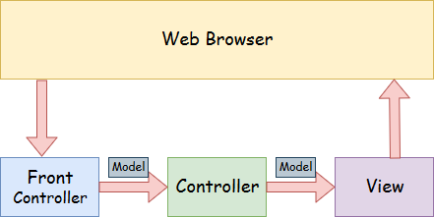
MVC
Model View Controller
Séparation de la Vue et du Model
Le Controller effectue l'aiguillage entre la Vue et le Model

Slide 6
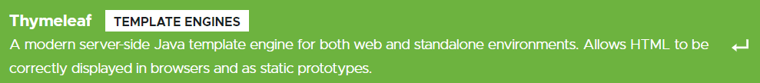
Thymeleaf
Thymeleaf est le framework de vue Spring

Slide 7
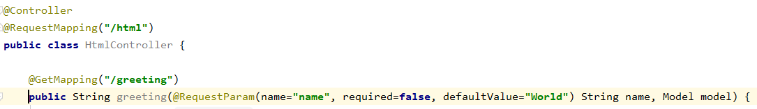
Contrôleur
@Controller
Super classe de @RestController
Chaque méthode doit avoir comme dernier paramètre de type Model et retourner un String

Slide 8
Model
Le model est la classe qui communique avec la vue
Possibilité d’ajouter des attributs avec addAttribute
model.addAttribute("name", name);

Slide 9
Retour de la méthode
La méthode retourne le nom du template HTML
Par exemple
return "greeting"
Va chercher le template resources/templates/greeting.html
Compatible JSP

Slide 10
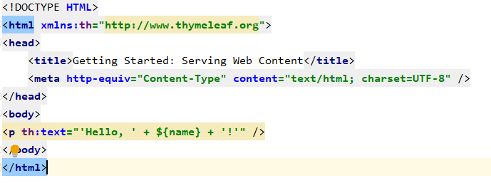
Template
Page HTML ou JSP
Evalue les commandes ${} à l’intérieur des attributs préfixés par th:

Slide 11
Model objet
Model peut avoir un attribut objet
Book book = new Book(…);
model.addAttribute("book", book);
Dans le template
${book.id}
Compatible JSP, JSF-EL

Slide 12
Static
Les pages stockées dans resources/static sont des pages statiques

Slide 13
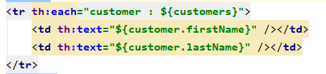
each
Permet de boucler sur une collection

Slide 14
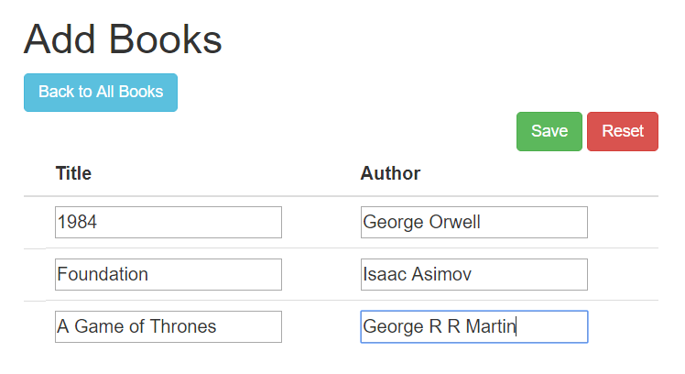
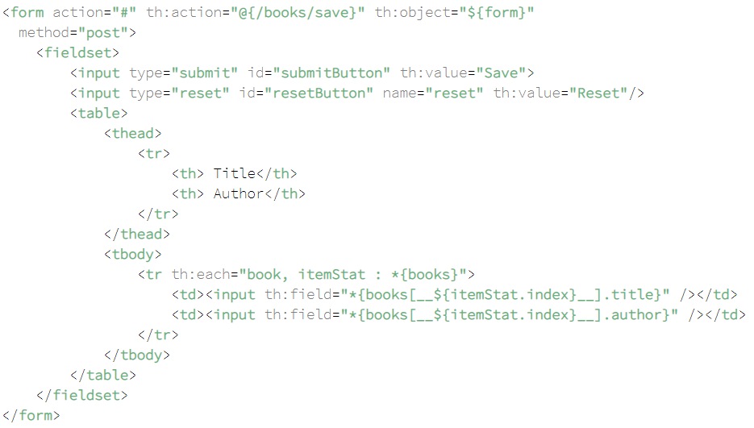
Form
Création d’un formulaire
Doit boucler sur *{books} pour être récupérer sur le contrôleur

Slide 15
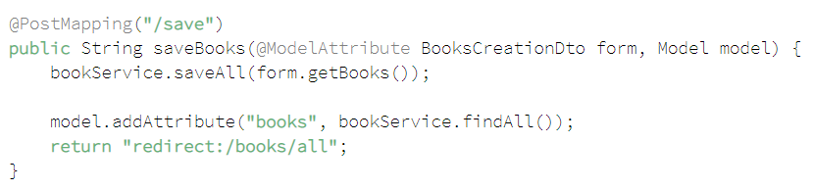
Contrôleur

